Slide 1
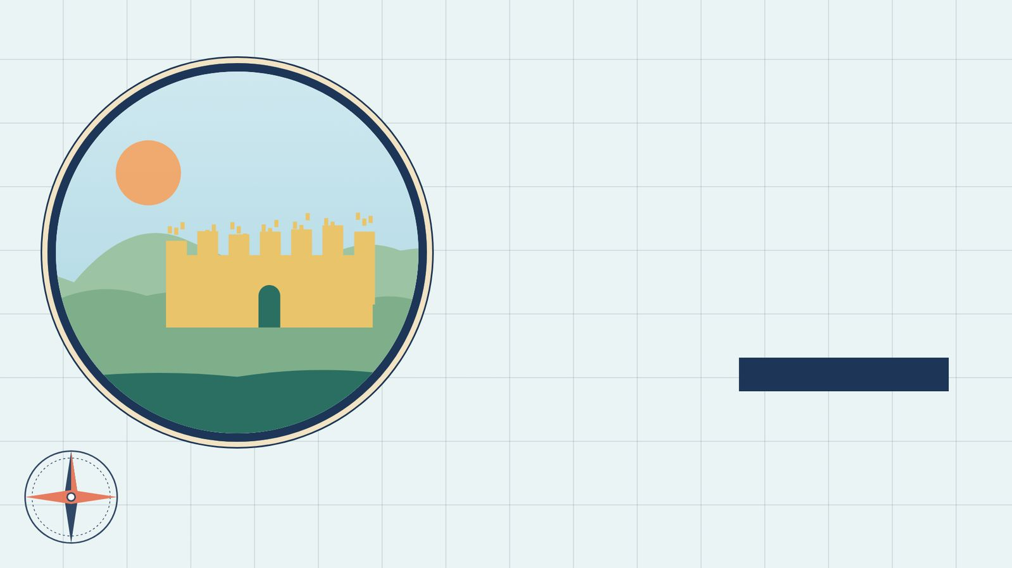
שמואל ב ה׳
דוד מלך על כל ישראל
שאלון 1262 · שמואל ב

Slide 2
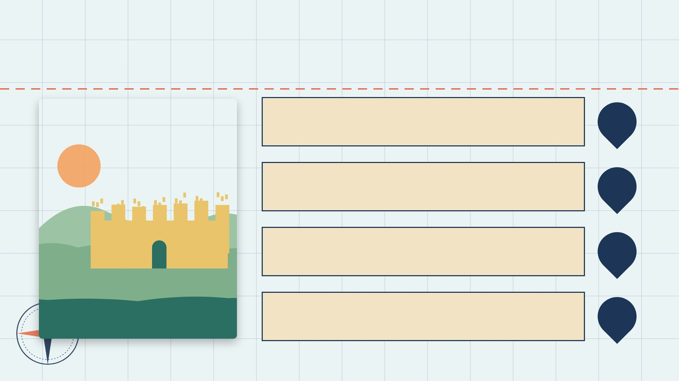
פתיחה
מטרות השיעור
נכיר את הסיפור «דוד מלך על כל ישראל» (שמואל ב ה׳) ואת הדמויות בו
1
נבחן כיצד הסיפור מבטא את התמה «שמואל ב»
2
נקרא פסוקי מפתח ונעמיק בפירוש רש"י ורד"ק
3
נתרגל שאלה בסגנון הבגרות ונבדוק את התשובות
4
2

Slide 3
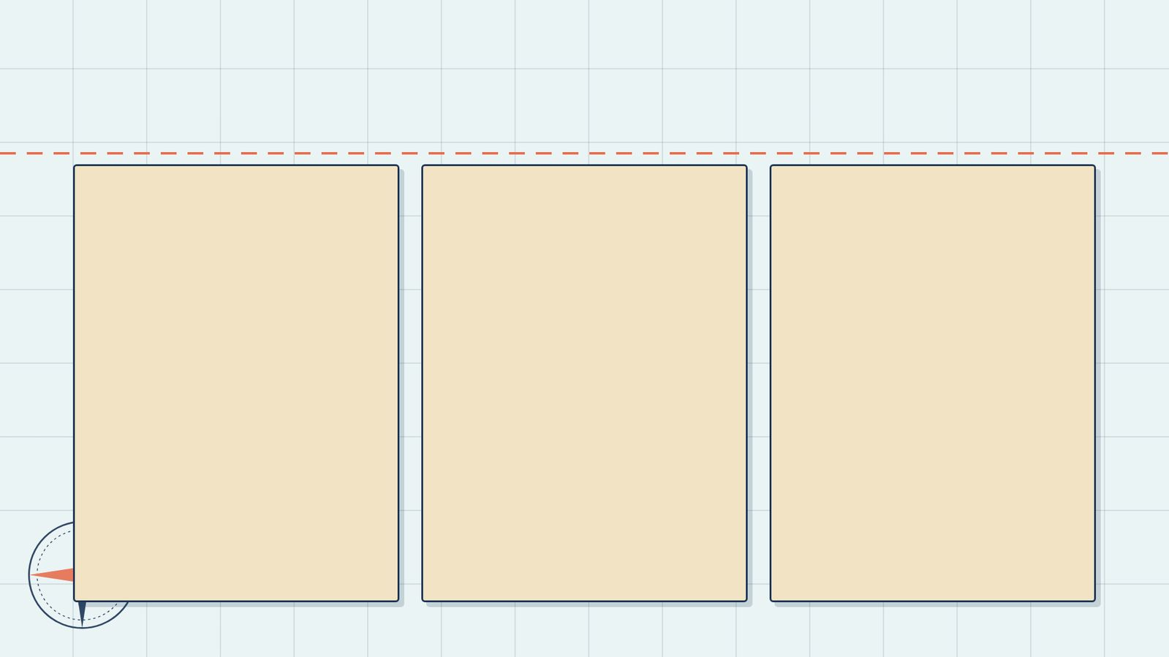
רקע
הדמויות בסיפור
יהודה
שאול
דוד
דוד מלך על יהודה שבע שנים וחצי בחברון ושלושים ושלוש שנה על כל ישראל ויהודה בירושלים.
הפרק מדגים שדוד אינו מסתמך על כוח בלבד אלא שואל בה׳ לפני כל קרב, בניגוד לשאול.
דוד יושב במצודה וקורא לה עיר דוד, ובונה מסביב ״מן המלוא ובית״.
3

Slide 4
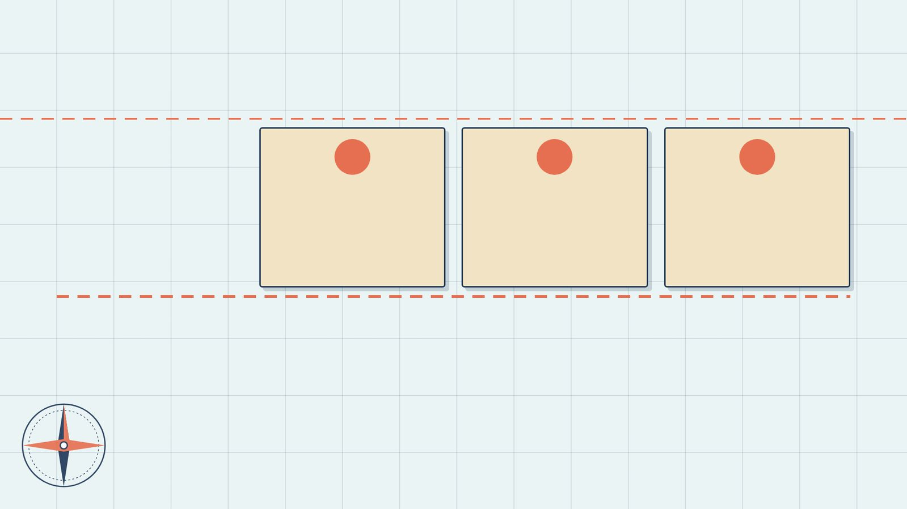
רקע
רצף האירועים
3
2
1
המלחמות בפלשתים (פסוקים י״ז–כ״ה)
כיבוש ירושלים (פסוקים ו׳–ט״ז)
המלכת דוד (פסוקים א׳–ה׳)
4

Slide 5
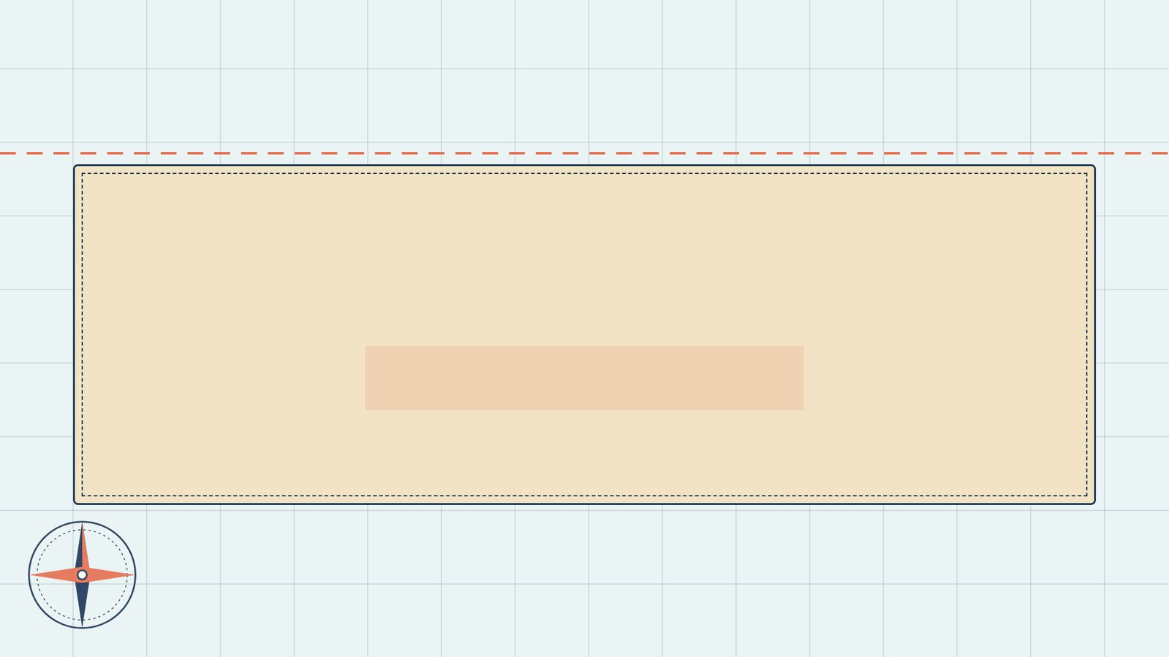
קוראים בפסוקים · 1/4
שמואל ב ה', א'
וַיָּבֹאוּ כָּל־שִׁבְטֵי יִשְׂרָאֵל אֶל־דָּוִד חֶבְרוֹנָה וַיֹּאמְרוּ לֵאמֹר הִנְנוּ עַצְמְךָ וּבְשָׂרְךָ אֲנָחְנוּ
כל שבטי ישראל באים אל דוד בחברון ואומרים ״הננו עצמך ובשרך אנחנו״.
5

Slide 6
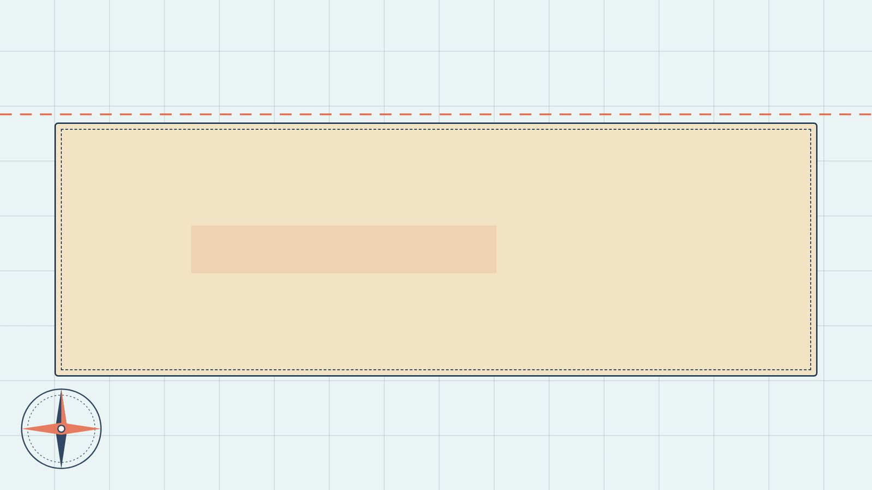
קוראים בפסוקים · 2/4
שמואל ב ה', ז'
וַיִּלְכֹּד דָּוִד אֵת מְצֻדַת צִיּוֹן הִיא עִיר דָּוִד
דוד והמלך הולכים אל היבוסים, ישובי ירושלים, שאומרים ״לא תבוא הנה כי אם הסירך העורים והפסחים״.
6

Slide 7
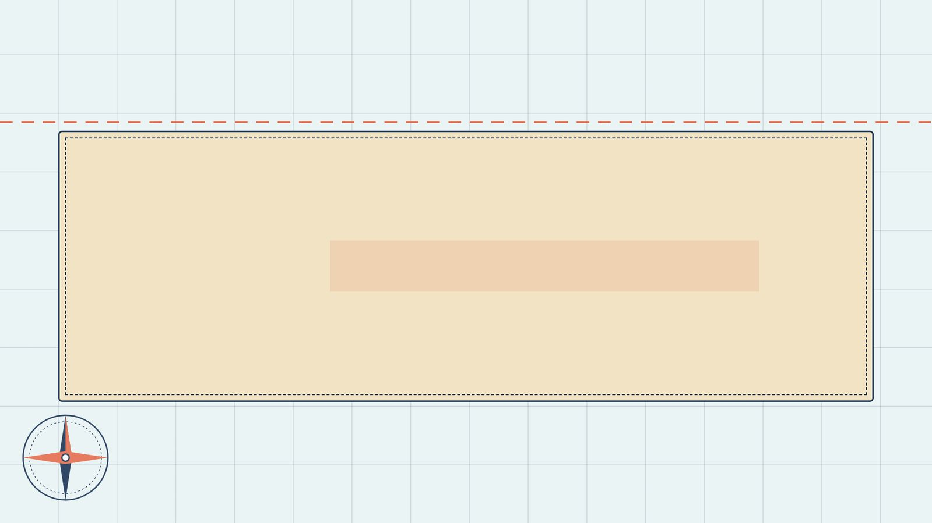
קוראים בפסוקים · 3/4
שמואל ב ה', כ"א
וַיַּעַזְבוּ שָׁם אֶת־עֲצַבֵּיהֶם וַיִּשָּׂאֵם דָּוִד וַאֲנָשָׁיו
הפלשתים שומעים שמשחו את דוד ועולים לחפש אותו, ונפרשים בעמק רפאים.
7

Slide 8
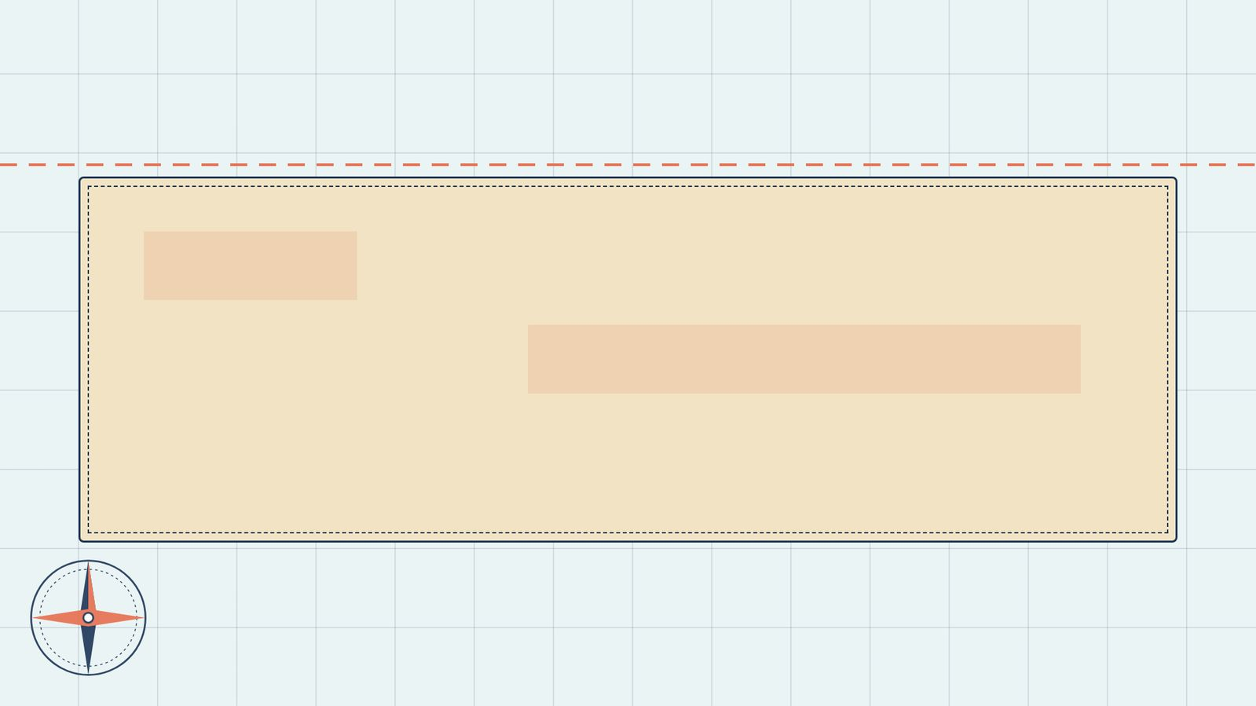
קוראים בפסוקים · 4/4
שמואל ב ה', ג'
וַיָּבֹאוּ כָּל־זִקְנֵי יִשְׂרָאֵל אֶל־הַמֶּלֶךְ חֶבְרוֹנָה וַיִּכְרֹת לָהֶם הַמֶּלֶךְ דָּוִד בְּרִית בְּחֶבְרוֹן לִפְנֵי ה' וַיִּמְשְׁחוּ אֶת־דָּוִד לְמֶלֶךְ עַל־יִשְׂרָאֵל
״ויכרת להם המלך דוד ברית בחברון לפני ה׳ וימשחו את דוד למלך על ישראל״.
8

Slide 9
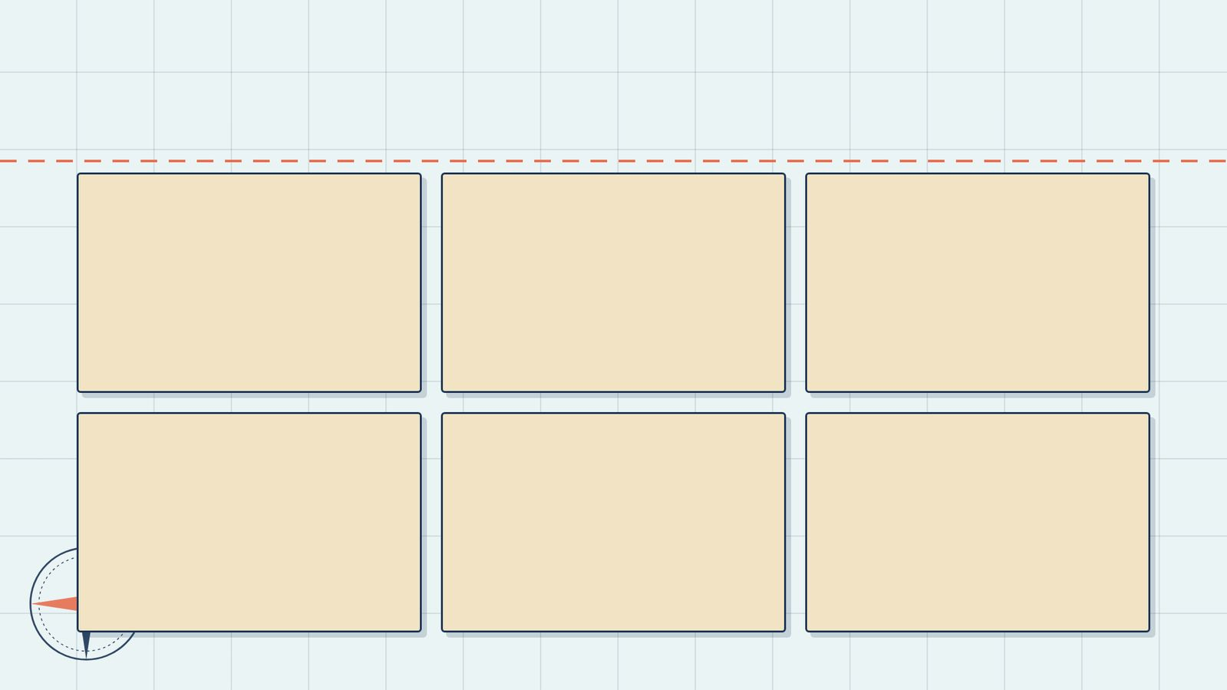
מילים ומושגים
ביאורי מילים
מילה מנחה
מצודת
עצמך
מילה/שורש החוזר/ת על עצמו/ ה במספר פסוקים או פרקים במספר חריג של פעמי או במספר סימלי של פעמי בקטע, או…
ענינו מבצר חזק, כמו (ירמיהו מח מא): והמצודות נתפשה.
מלשון עצם.
התגלות האל
מספר טיפולוגי
קורבנות
האלוהים הוא יישות מופשטת, הבוחרת להתגלות לנביאיו ולנבחריו בלבד.
מספרים מסוימים חוזרים במקרא הרבה יותר ממספרים אחרים.
מתנה מן החי או מן הצומח שמביא אדם למקדש לכבוד האל.
9

Slide 10
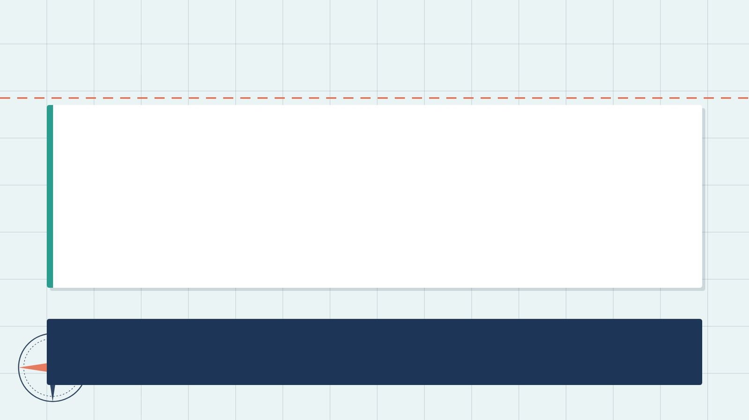
פרשנים
רש"י
רש"י על שמואל ב ה', כ"א
וַיִּשָּׂאֵם דָּוִד. (תרגום:) ״וְאוֹקִידִינוּן דָּוִד וְגַבְרוֹהִי״:
מה מסביר רש"י על «וַיִּשָּׂאֵם דָּוִד»? הסבירו בלשונכם.
10

Slide 11
פרשנים
רד"ק
רד"ק על שמואל ב ה', א'
הננו עצמך ובשרך אנחנו. אף על פי שאתה ממשפחת יהודה והננו קרובים לך אנחנו גם כן עצמך כי כלנו בני ישראל אחים אנחנו:
מה מוסיף פירושו של רד"ק להבנת הפסוק? בססו את תשובתכם על הציטוט.
11

Slide 12
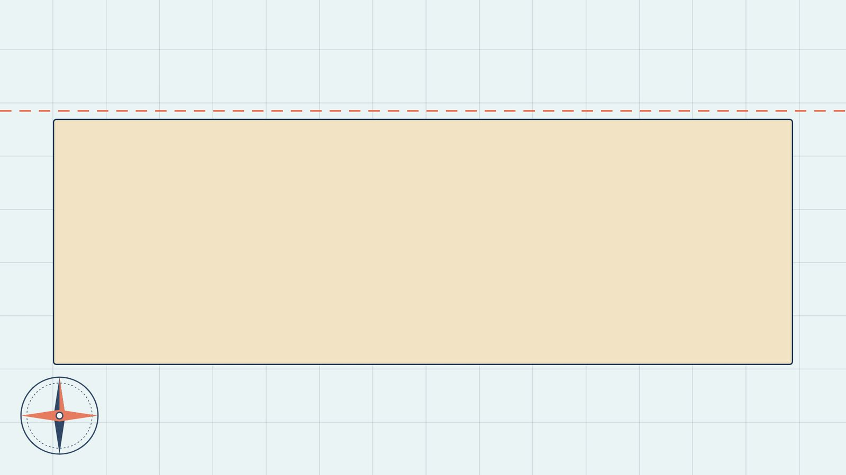
שאלות הבנה ופרשנות · 1/3
שאלה 1
קראו פסוקים א׳–ה׳ («המלכת דוד»). מה מתואר בקטע? הביאו ראיה מן הכתוב.
8 נקודות
12

Slide 13
שאלות הבנה ופרשנות · 2/3
שאלה 2
קראו פסוקים ו׳–ט״ז («כיבוש ירושלים»). מה מתואר בקטע? הביאו ראיה מן הכתוב.
8 נקודות
13

Slide 14
שאלות הבנה ופרשנות · 3/3
שאלה 3
קראו פסוקים י״ז–כ״ה («המלחמות בפלשתים»). מה מתואר בקטע? הביאו ראיה מן הכתוב.
8 נקודות
14

Slide 15
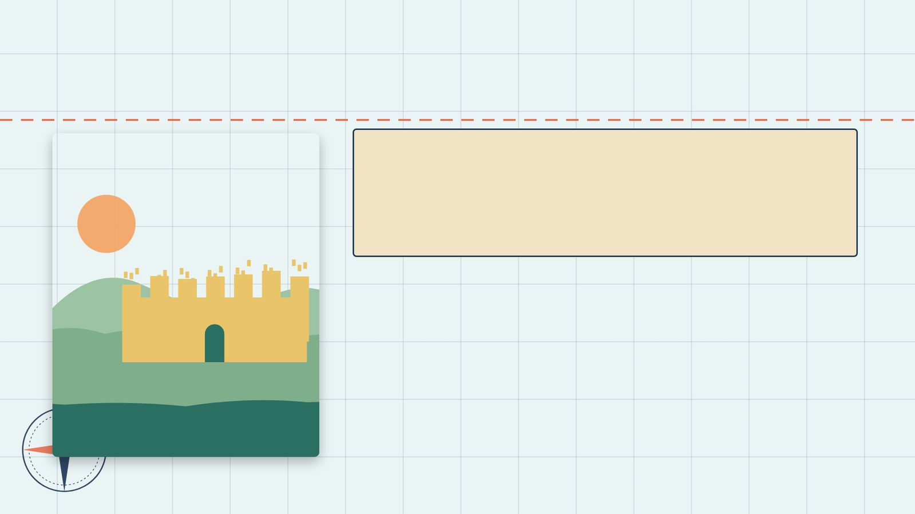
דיון בכיתה
מה דעתכם?
מה לדעתכם המסר המרכזי של שמואל ב ה׳? נמקו את דעתכם.
15

Slide 16
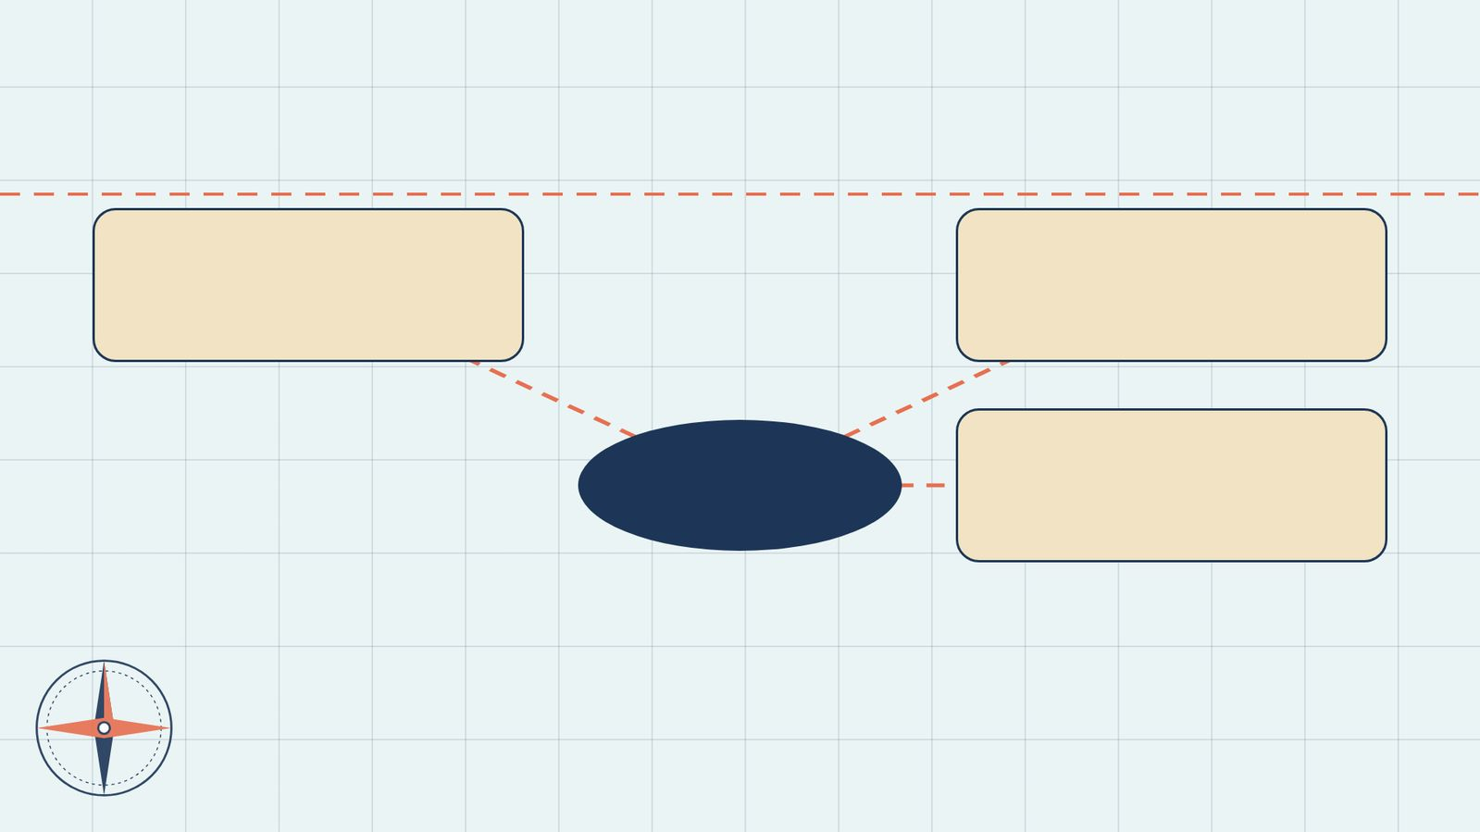
סיכום
מפת מושגים
כיבוש ירושלים
המלכת דוד
דוד מלך על כל ישראל
המלחמות בפלשתים
16

Slide 17
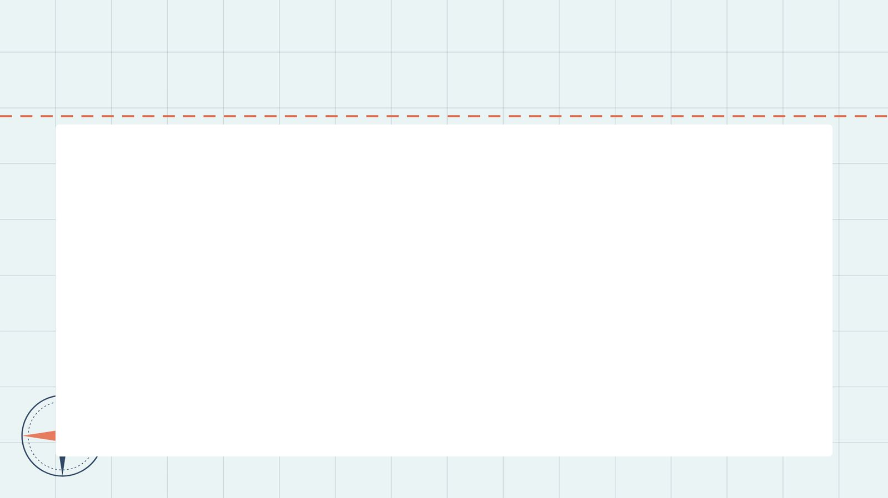
תרגול לקראת הבגרות
שאלה בסגנון בגרות
(קיץ תשפ"א (שאלון 1362))
6. קרא שמואל ב, פרק ה', פסוקים א'–י'.
א. (1) בדברי שבטי הצפון לדוד עולים שלושה נימוקים לבקשה להמליך אותו למלך.
הסבר את שלושת הנימוקים לבקשה להמליך את דוד. בסס את דבריך על הכתוב. (6 נקודות)
(2) המילה "אתה" חוזרת שלוש פעמים בפסוק ב'.
הסבר מה שבטי הצפון מדגישים באמצעות החזרה על מילה זו בדבריהם. (4 נקודות)
17

Slide 18
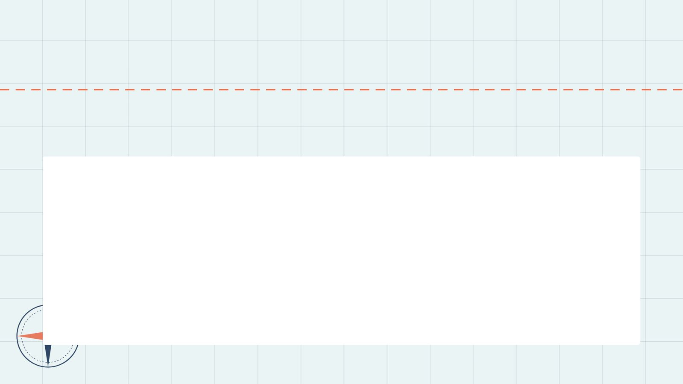
תשובות
תשובה לשאלה 1
קראו פסוקים א׳–ה׳ («המלכת דוד»). מה מתואר בקטע? הביאו ראיה מן הכתוב.
כל שבטי ישראל באים אל דוד בחברון ואומרים ״הננו עצמך ובשרך אנחנו״. הם מזכירים שהוא היה מנהיג המלחמות כבר בימי שאול, ושה׳ אמר לו אתה תרעה את עמי ישראל.
18

Slide 19
תשובות
תשובה לשאלה 2
קראו פסוקים ו׳–ט״ז («כיבוש ירושלים»). מה מתואר בקטע? הביאו ראיה מן הכתוב.
דוד והמלך הולכים אל היבוסים, ישובי ירושלים, שאומרים ״לא תבוא הנה כי אם הסירך העורים והפסחים״. הם בטוחים בחומה ובמצודה, ולכן מבטלים את דוד.
19

Slide 20
תשובות
תשובה לשאלה 3
קראו פסוקים י״ז–כ״ה («המלחמות בפלשתים»). מה מתואר בקטע? הביאו ראיה מן הכתוב.
הפלשתים שומעים שמשחו את דוד ועולים לחפש אותו, ונפרשים בעמק רפאים. דוד שואל בה׳ ״האעלה אל פלשתים התתנם בידי״, וה׳ מאשר. דוד מנצח בבעל פרצים: ״פרץ ה׳ את אויבי לפני כפרץ מים״.
20

Slide 21
תשובות
מחוון – שאלת הבגרות
שאלה 6
סעיף א'
(1) שלושת הנימוקים בדברי שבטי הצפון, לבקשה להמליך את דוד:
"הננו עצמך ובשרך אנחנו" – יש קרבת דם בינהם, זיקה משפחתית בין שבטי הצפון ובין דוד.
"גם אתמול גם שלשום בהיות שאול מלך עלינו אתה היית המוציא והמביא את ישראל" – עוד בימי שאול, דוד היה המנהיג הצבאי של העם והוביל אותו במלחמותיו.
"ויאמר ה' לך אתה תרעה את עמי את ישראל ואתה תהיה לנגיד על ישראל" – ה' בחר בדוד להיות למלך על ישראל.
(2) "אתה" – שבטי הצפון מדגישים באמצעות החזרה על מילה זו בדבריהם, את הבחירה בדוד. להוכיח לו עד כמה הם וה', רוצים בו כמלך על ישראל. הוא הנבחר.
21

